Slide 1






Hacking.com
프로젝트 개요
데이터베이스
UML
상세설명
시연
이용 후기

Slide 2

Hacking.com
프로젝트 개요
데이터베이스
UML
상세설명
시연

Slide 3
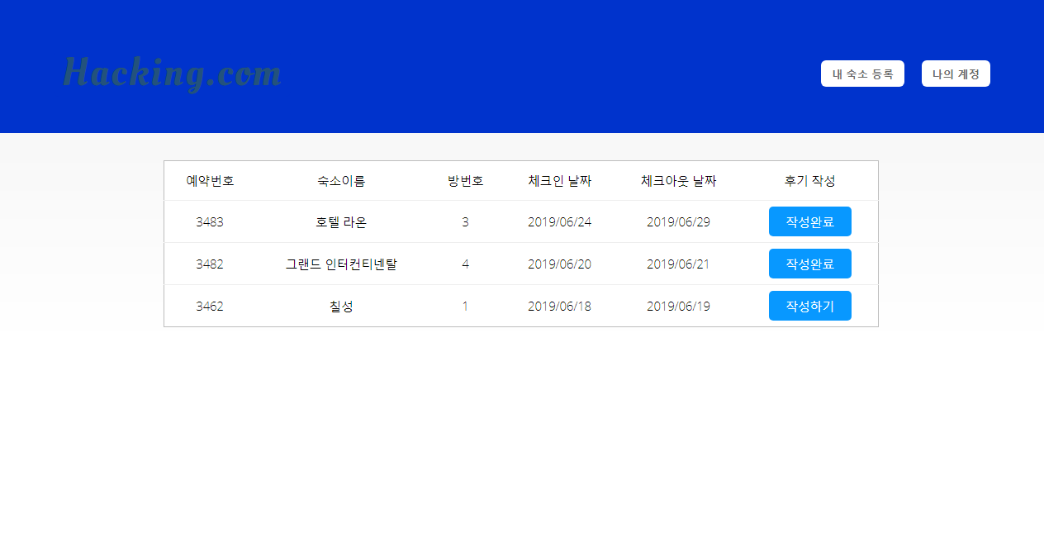
Hacking.com
프로젝트 개요
데이터베이스
UML
상세설명
시연

Slide 4
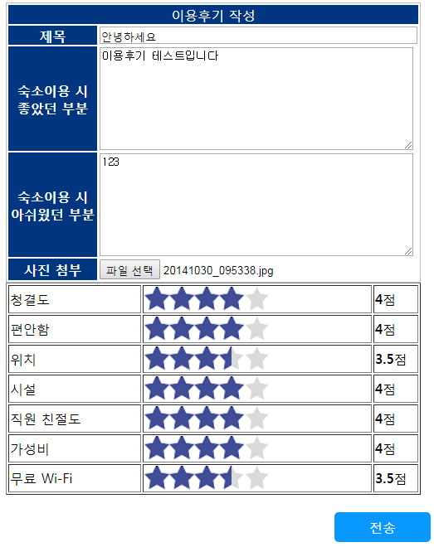
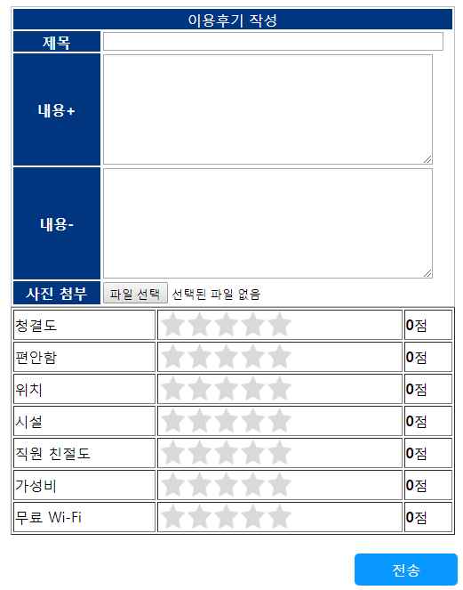
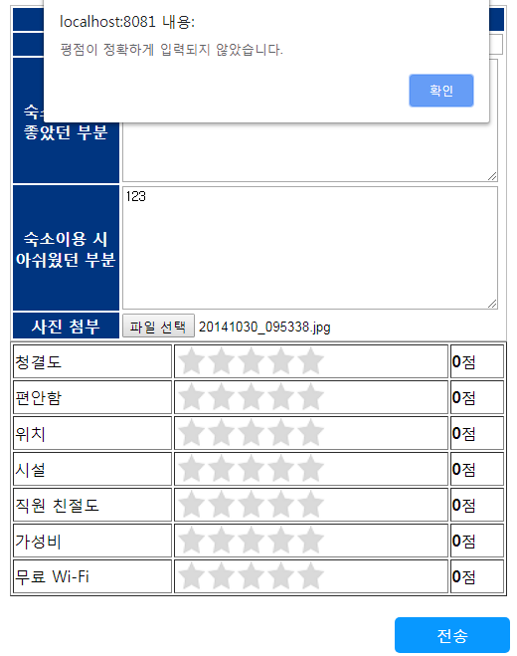

Hacking.com
프로젝트 개요
데이터베이스
UML
상세설명
시연

Slide 5

Hacking.com
프로젝트 개요
데이터베이스
UML
상세설명
시연

Slide 6
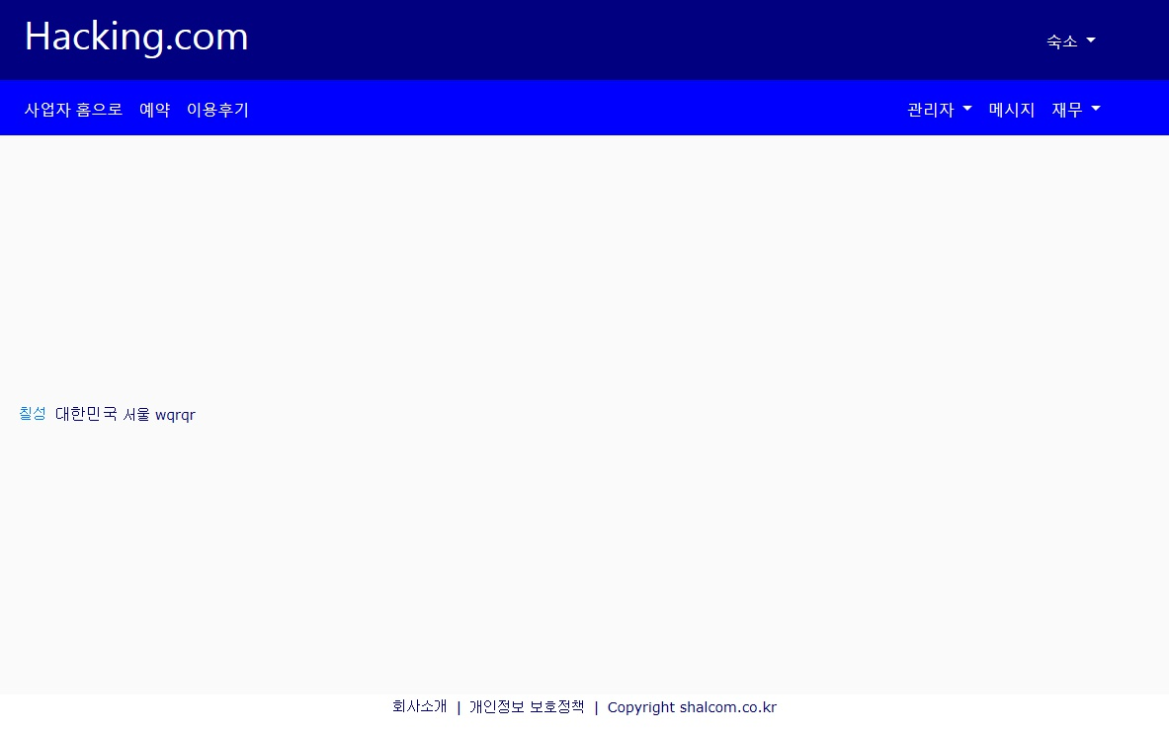
Hacking.com
프로젝트 개요
데이터베이스
UML
상세설명
시연

Slide 7
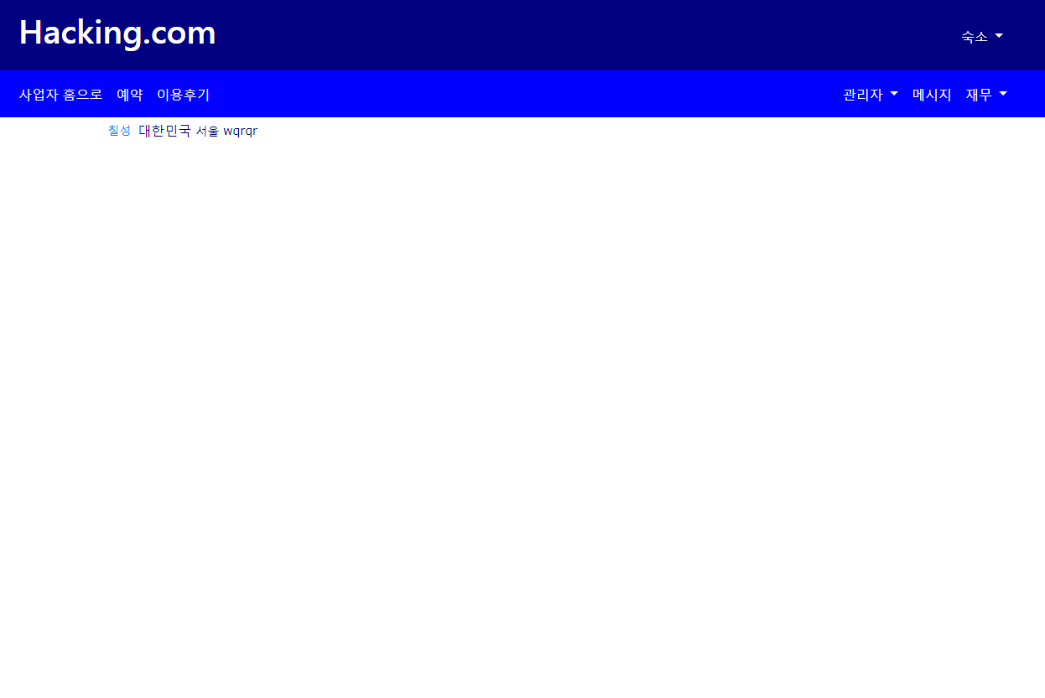
Hacking.com
프로젝트 개요
데이터베이스
UML
상세설명
시연

Slide 8
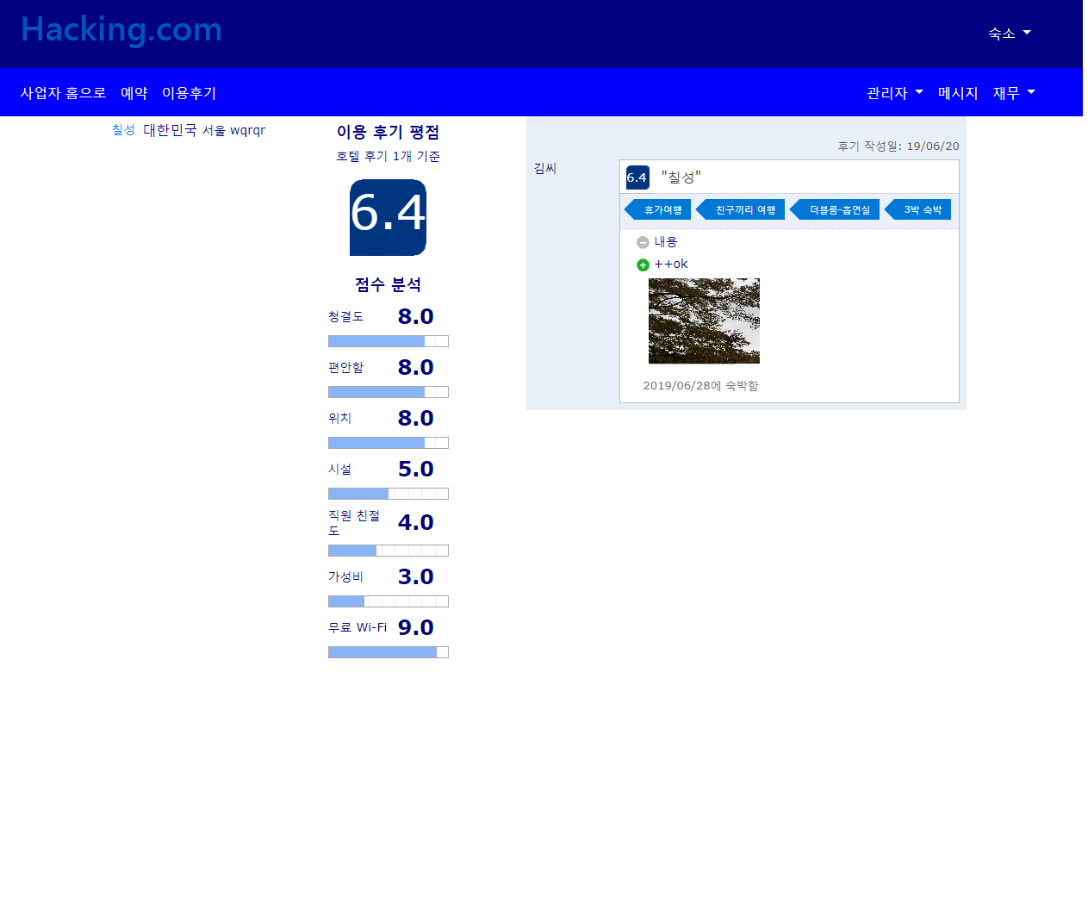
Hacking.com
프로젝트 개요
데이터베이스
UML
상세설명
시연

Slide 9
Hacking.com
프로젝트 개요
데이터베이스
UML
상세설명
시연
고객 서비스 지원

Slide 10

Hacking.com
프로젝트 개요
데이터베이스
UML
상세설명
시연

Slide 11
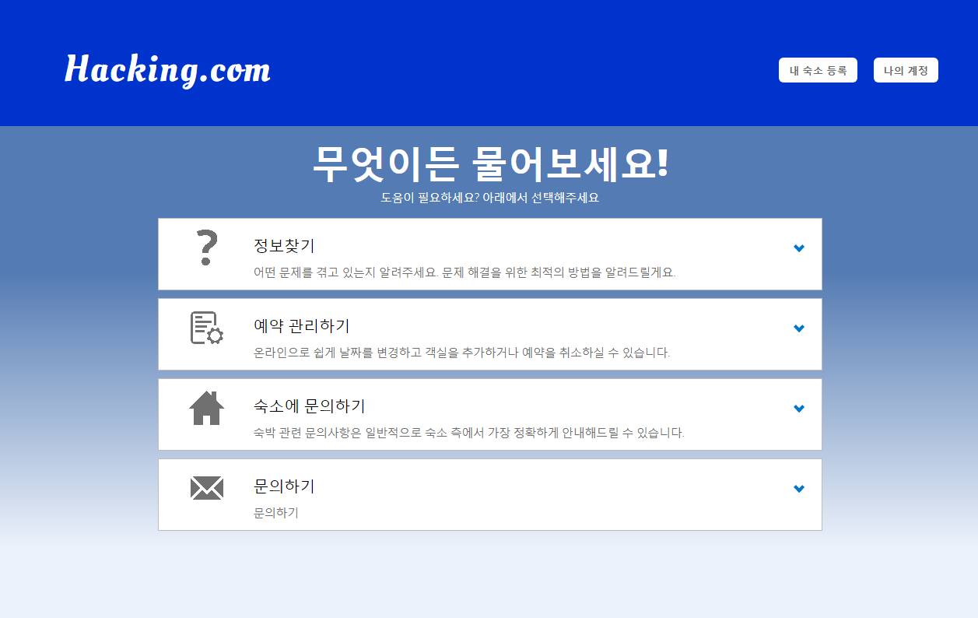
Hacking.com
프로젝트 개요
데이터베이스
UML
상세설명
시연

Slide 12
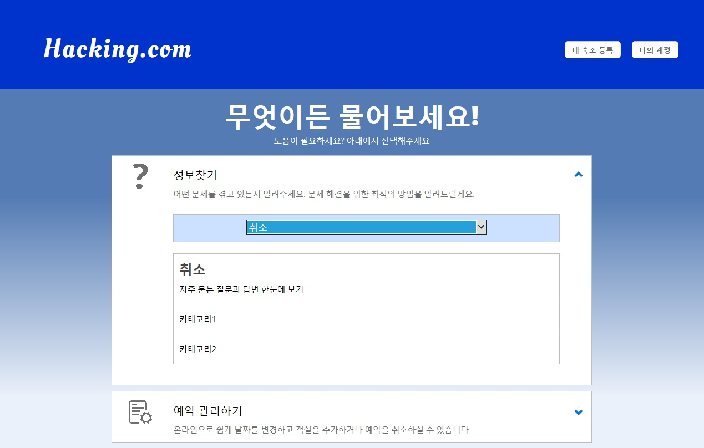
Hacking.com
프로젝트 개요
데이터베이스
UML
상세설명
시연

Slide 13
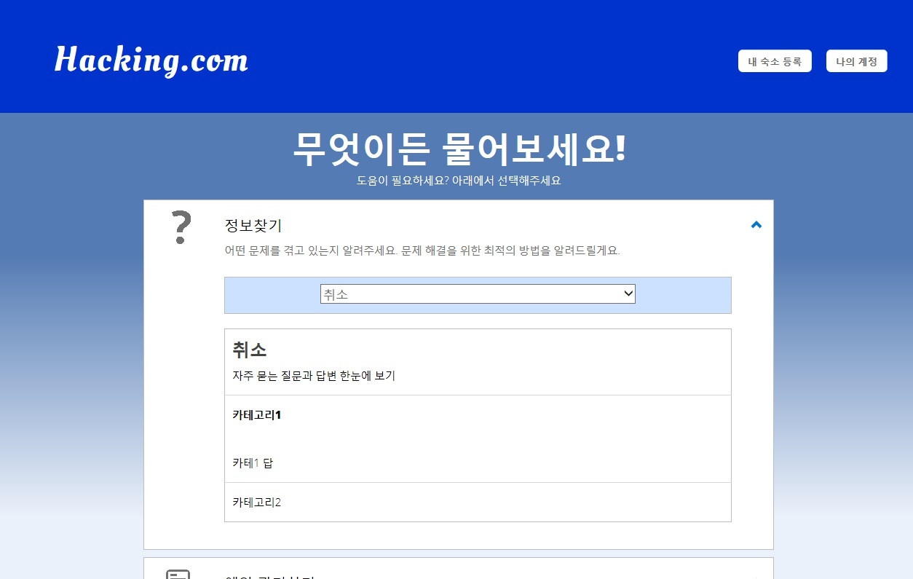
Hacking.com
프로젝트 개요
데이터베이스
UML
상세설명
시연

Slide 14
Hacking.com
프로젝트 개요
데이터베이스
UML
상세설명
시연

Slide 15
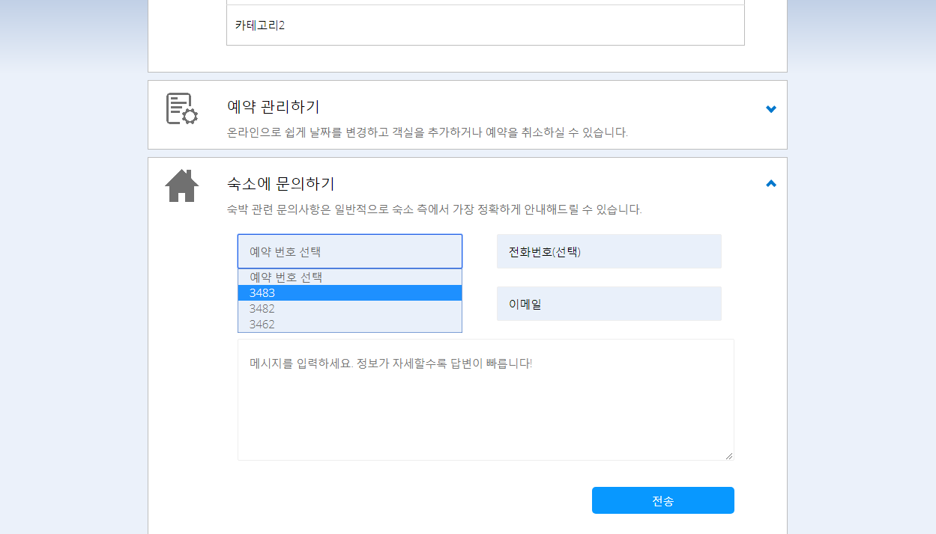
Hacking.com
프로젝트 개요
데이터베이스
UML
상세설명
시연

Slide 16
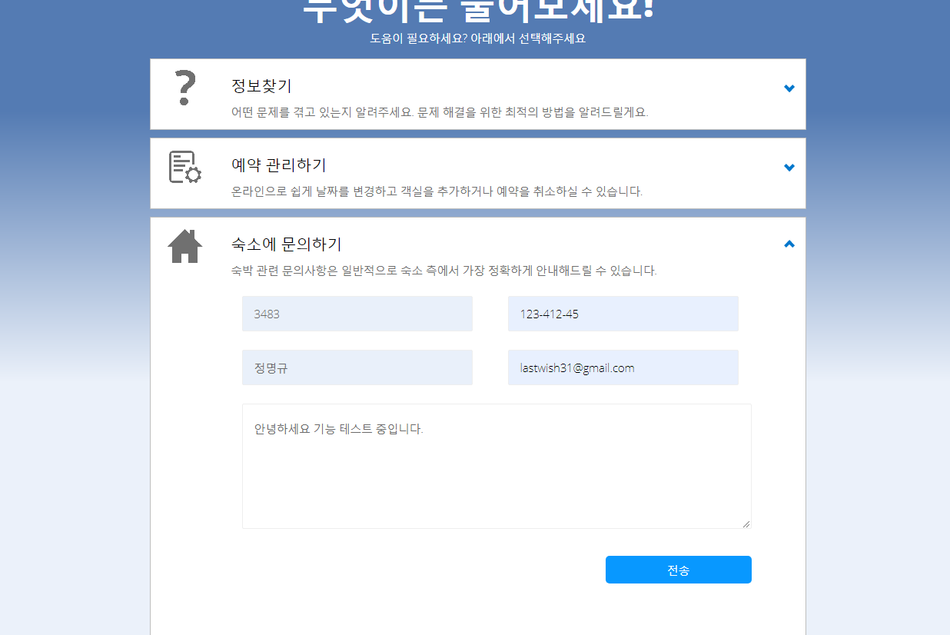
Hacking.com
프로젝트 개요
데이터베이스
UML
상세설명
시연

Slide 17
Hacking.com
프로젝트 개요
데이터베이스
UML
상세설명
시연

Slide 18
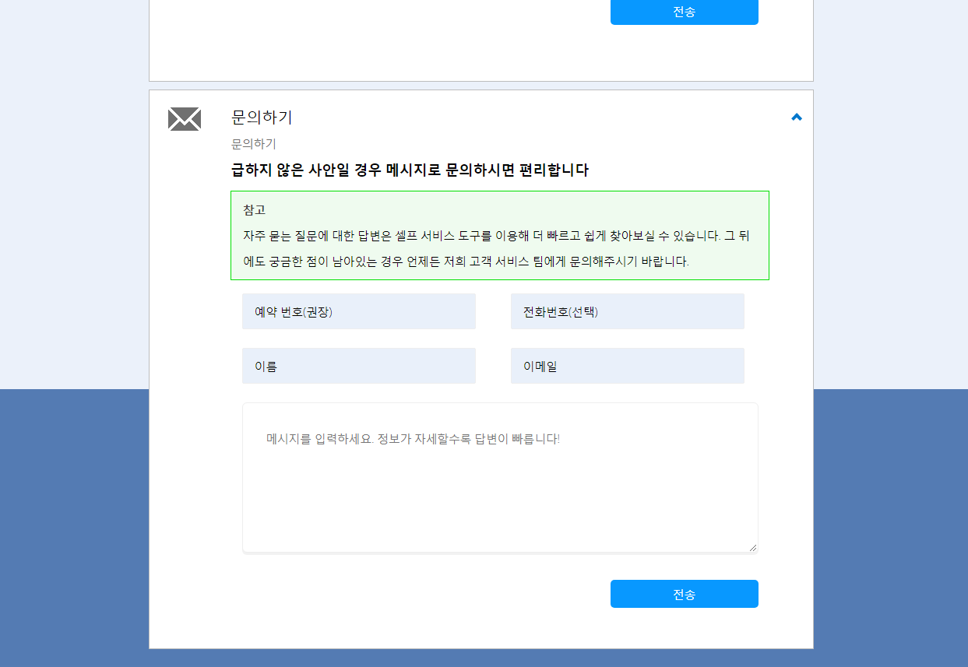
Hacking.com
프로젝트 개요
데이터베이스
UML
상세설명
시연

Slide 19

Hacking.com
프로젝트 개요
데이터베이스
UML
상세설명
시연

Slide 20
Hacking.com
프로젝트 개요
데이터베이스
UML
상세설명
시연
사업자 홈페이지

Slide 21
Hacking.com
프로젝트 개요
데이터베이스
UML
상세설명
시연

Slide 22
Hacking.com
프로젝트 개요
데이터베이스
UML
상세설명
시연

Slide 23
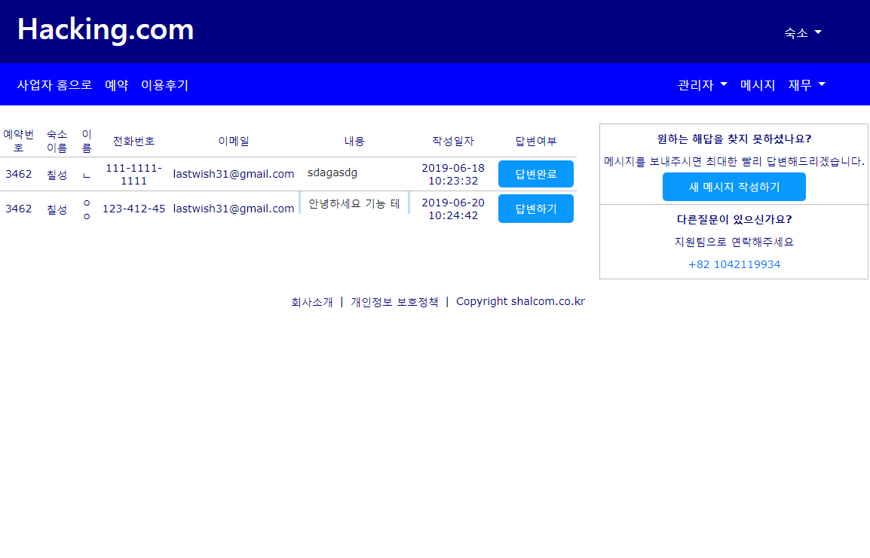
Hacking.com
프로젝트 개요
데이터베이스
UML
상세설명
시연

Slide 24
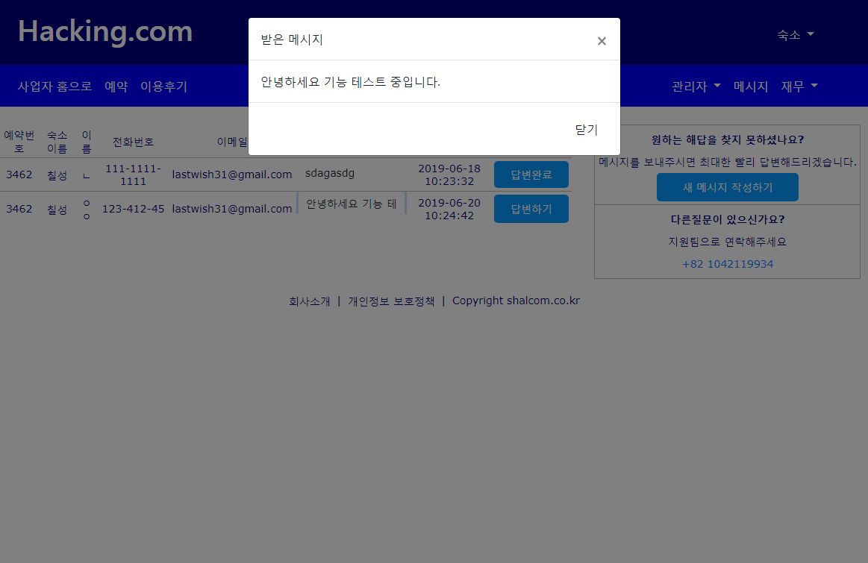
Hacking.com
프로젝트 개요
데이터베이스
UML
상세설명
시연

Slide 25
Hacking.com
프로젝트 개요
데이터베이스
UML
상세설명
시연

Slide 26
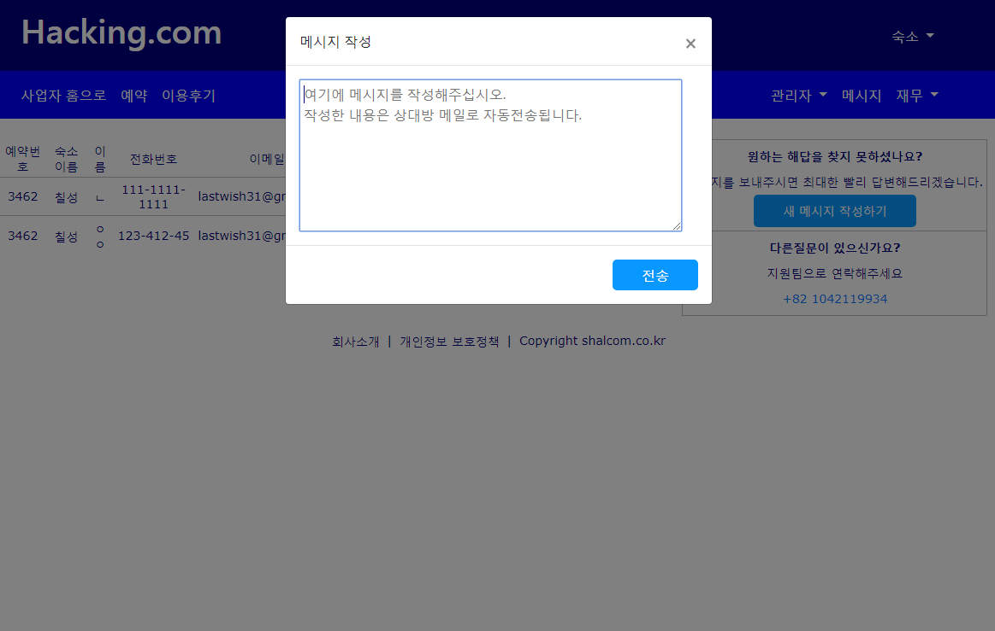
Hacking.com
프로젝트 개요
데이터베이스
UML
상세설명
시연

Slide 27
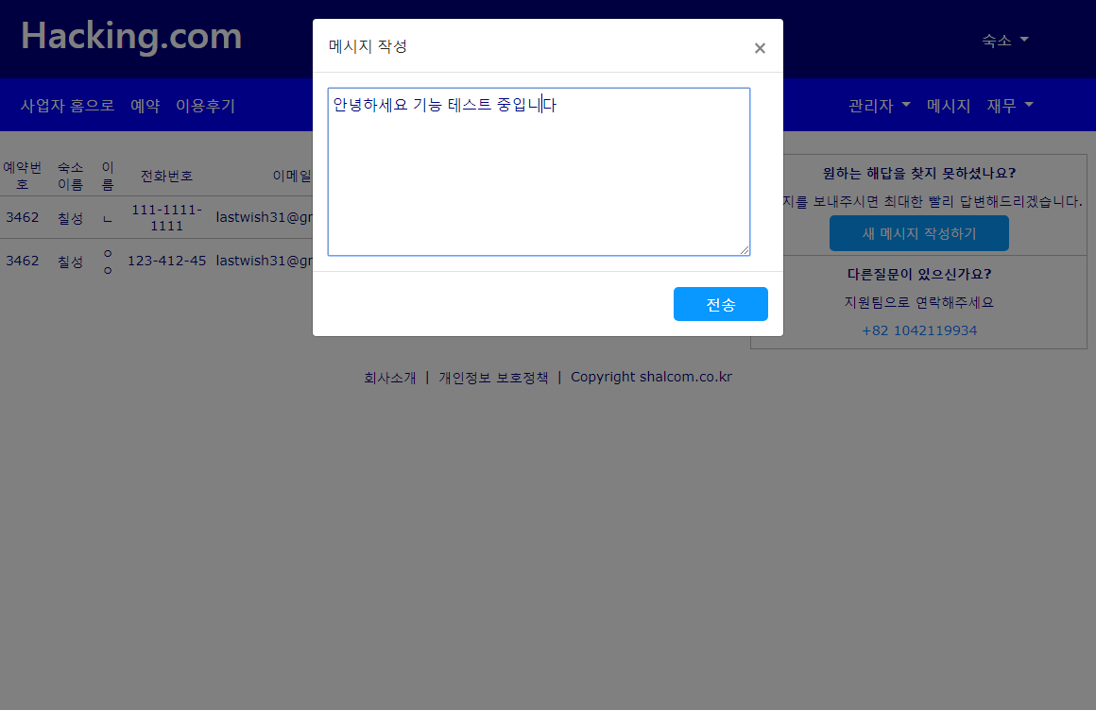
Hacking.com
프로젝트 개요
데이터베이스
UML
상세설명
시연

Slide 28
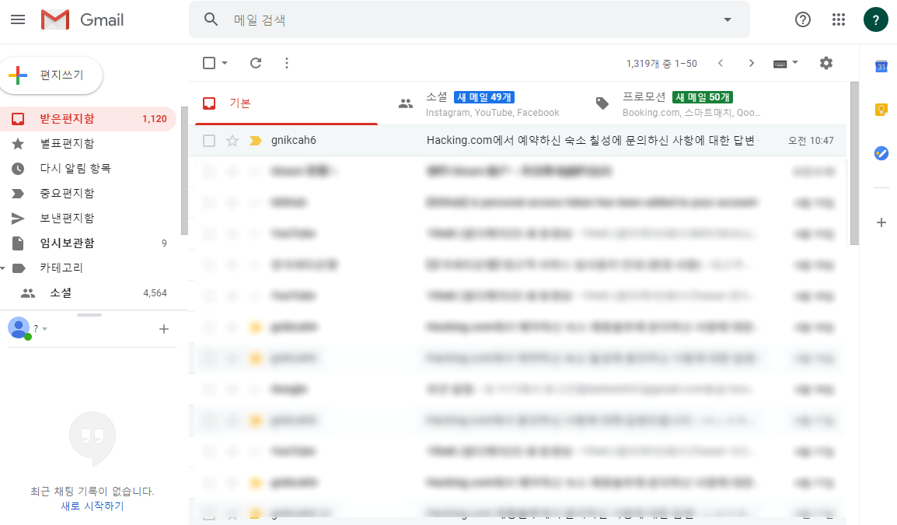
Hacking.com
프로젝트 개요
데이터베이스
UML
상세설명
시연

Slide 29
Hacking.com
프로젝트 개요
데이터베이스
UML
상세설명
시연

Slide 30
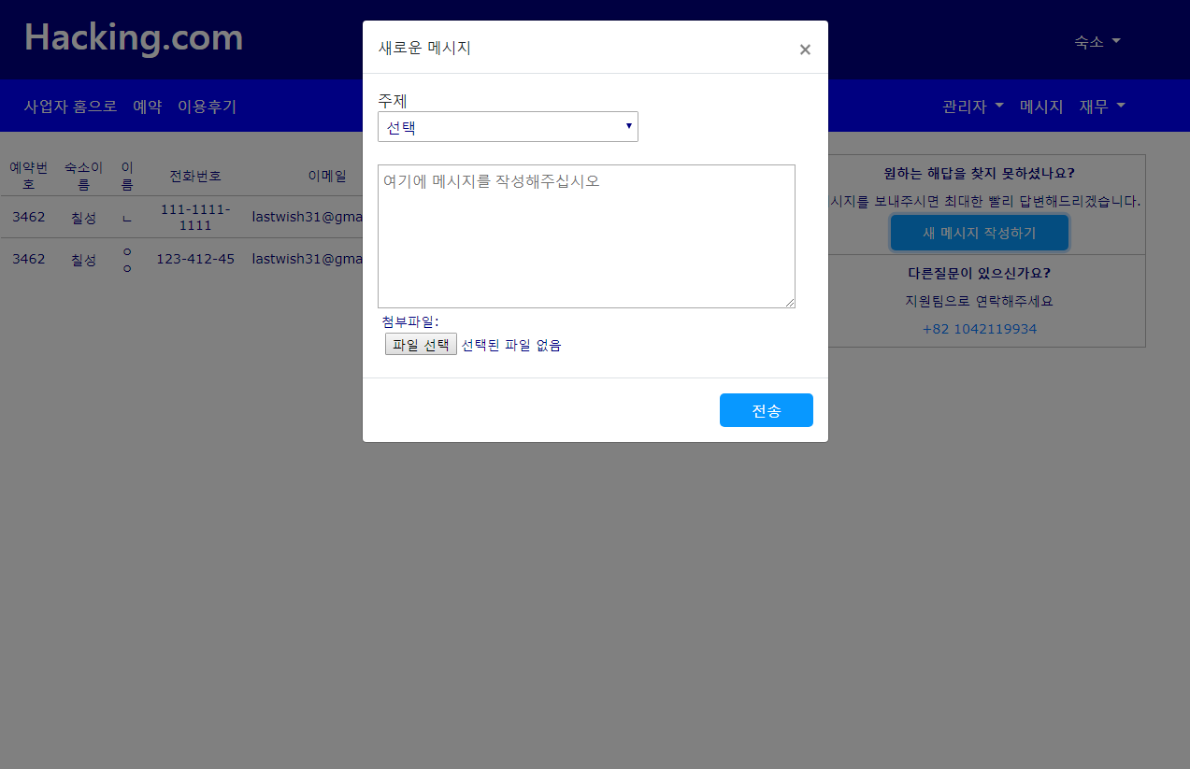
Hacking.com
프로젝트 개요
데이터베이스
UML
상세설명
시연

Slide 31
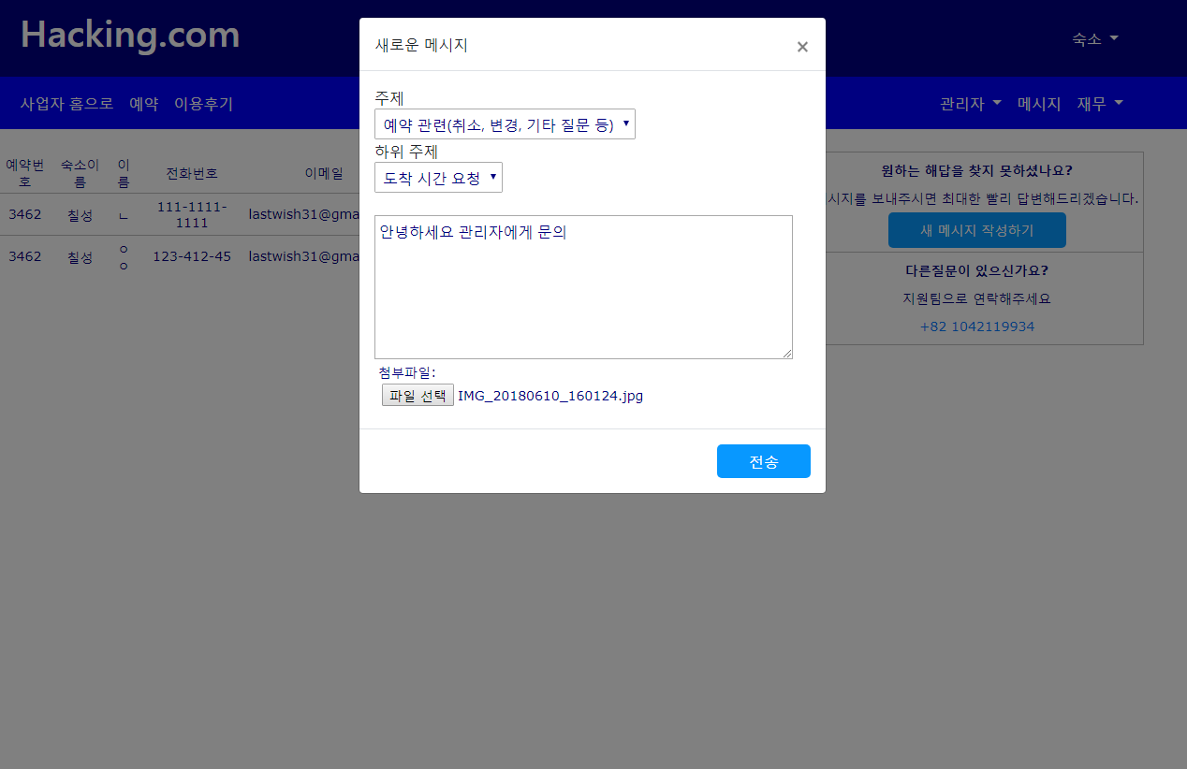
Hacking.com
프로젝트 개요
데이터베이스
UML
상세설명
시연

Slide 32
Hacking.com
프로젝트 개요
데이터베이스
UML
상세설명
시연
관리자 모드

Slide 33
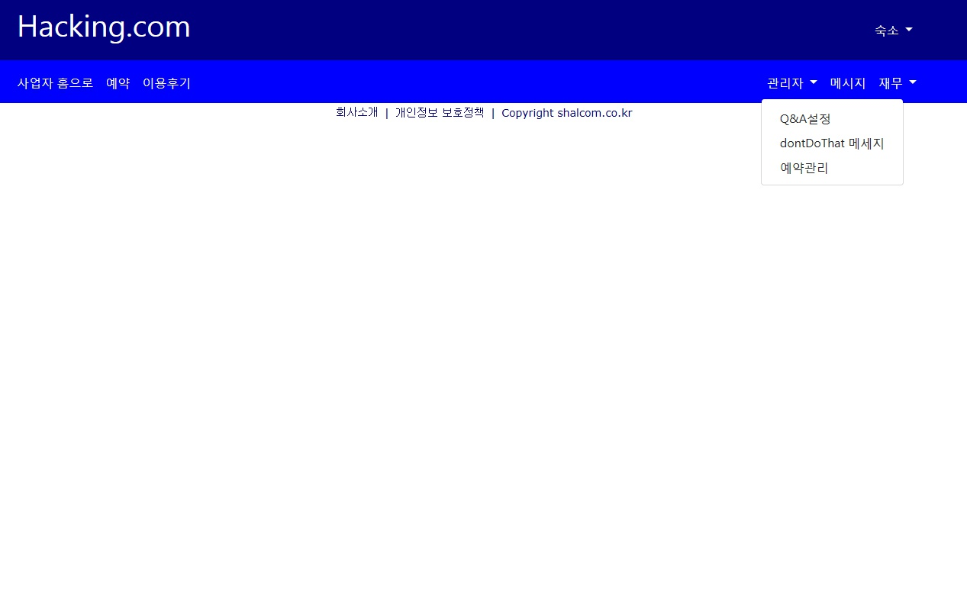
Hacking.com
프로젝트 개요
데이터베이스
UML
상세설명
시연

Slide 34
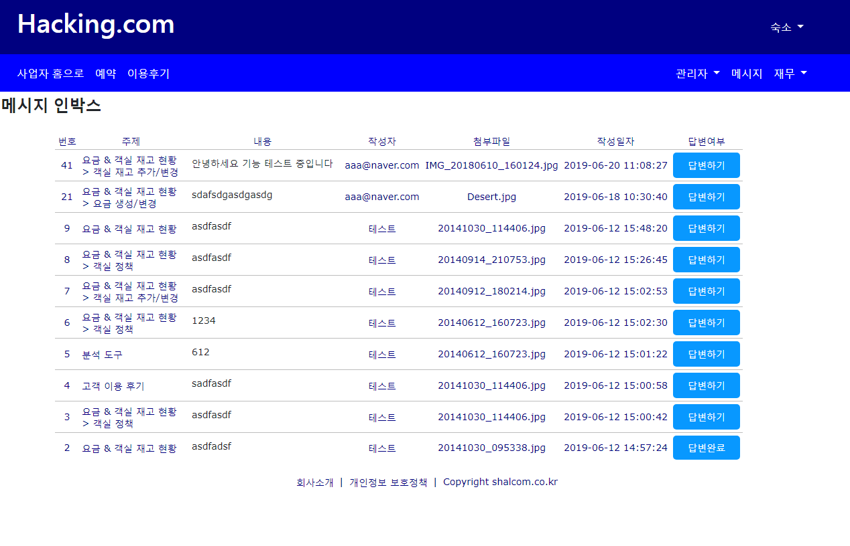
Hacking.com
프로젝트 개요
데이터베이스
UML
상세설명
시연

Slide 35
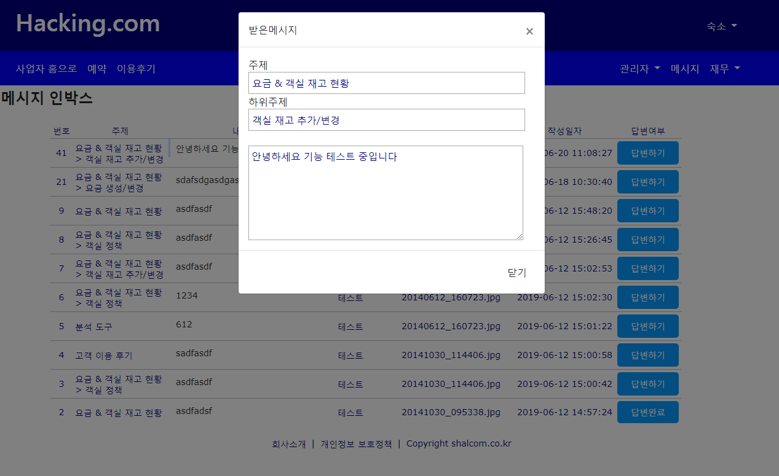
Hacking.com
프로젝트 개요
데이터베이스
UML
상세설명
시연

Slide 36
Hacking.com
프로젝트 개요
데이터베이스
UML
상세설명
시연

Slide 37
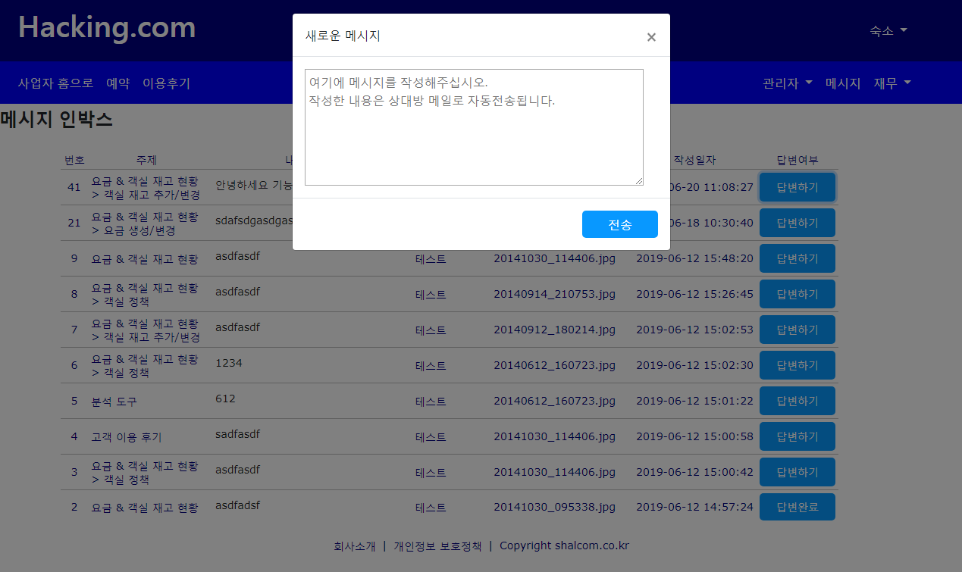
Hacking.com
프로젝트 개요
데이터베이스
UML
상세설명
시연

Slide 38
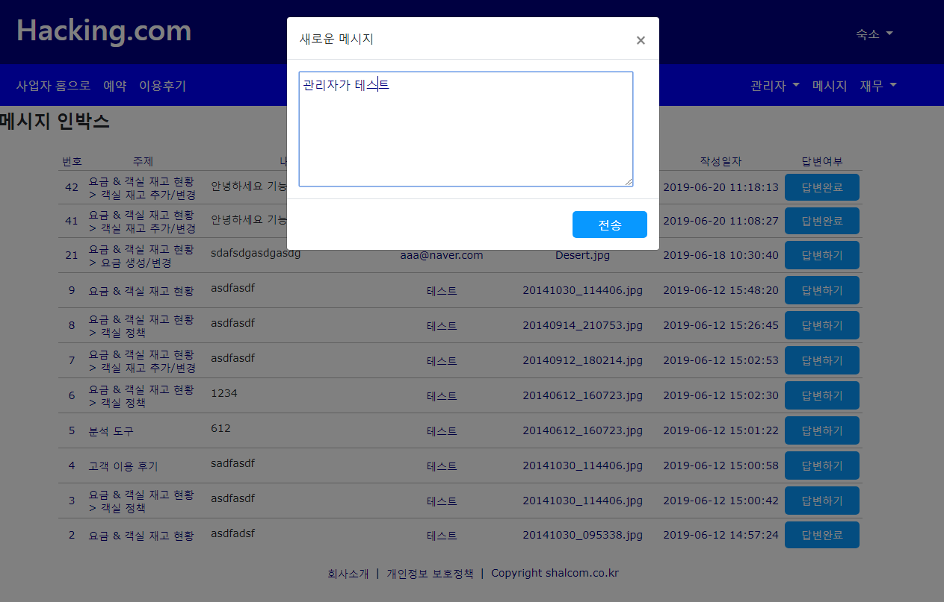
Hacking.com
프로젝트 개요
데이터베이스
UML
상세설명
시연

Slide 39
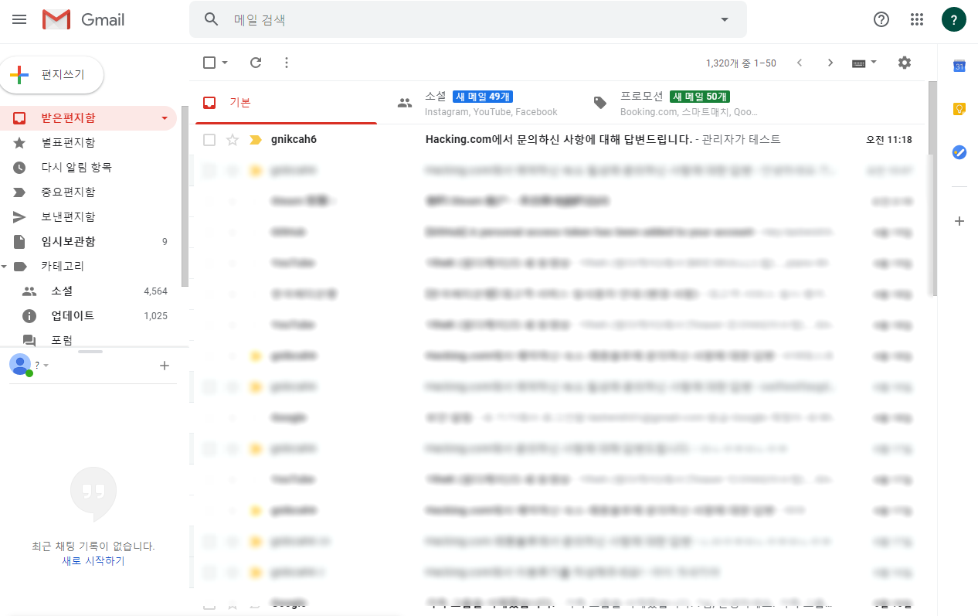
Hacking.com
프로젝트 개요
데이터베이스
UML
상세설명
시연

Slide 40
Hacking.com
프로젝트 개요
데이터베이스
UML
상세설명
시연

Slide 41
Hacking.com
프로젝트 개요
데이터베이스
UML
상세설명
시연

Slide 42
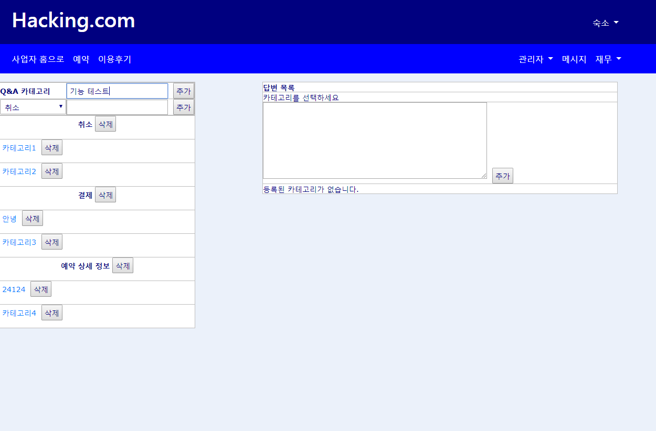
Hacking.com
프로젝트 개요
데이터베이스
UML
상세설명
시연

Slide 43
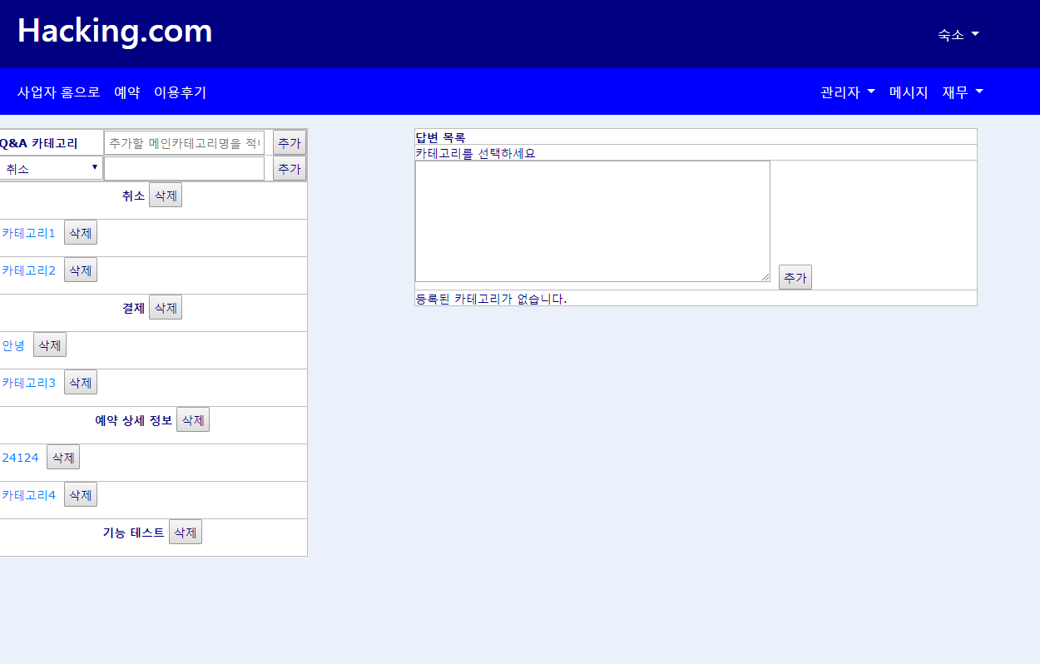
Hacking.com
프로젝트 개요
데이터베이스
UML
상세설명
시연

Slide 44
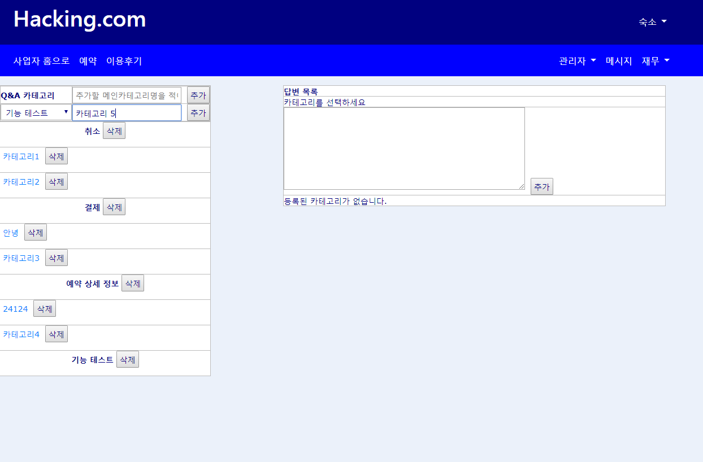
Hacking.com
프로젝트 개요
데이터베이스
UML
상세설명
시연

Slide 45
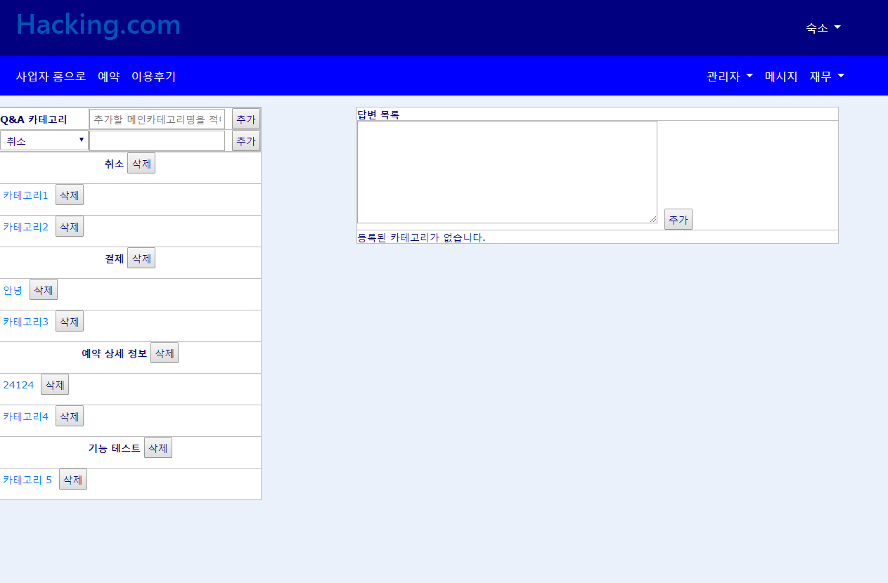
Hacking.com
프로젝트 개요
데이터베이스
UML
상세설명
시연

Slide 46
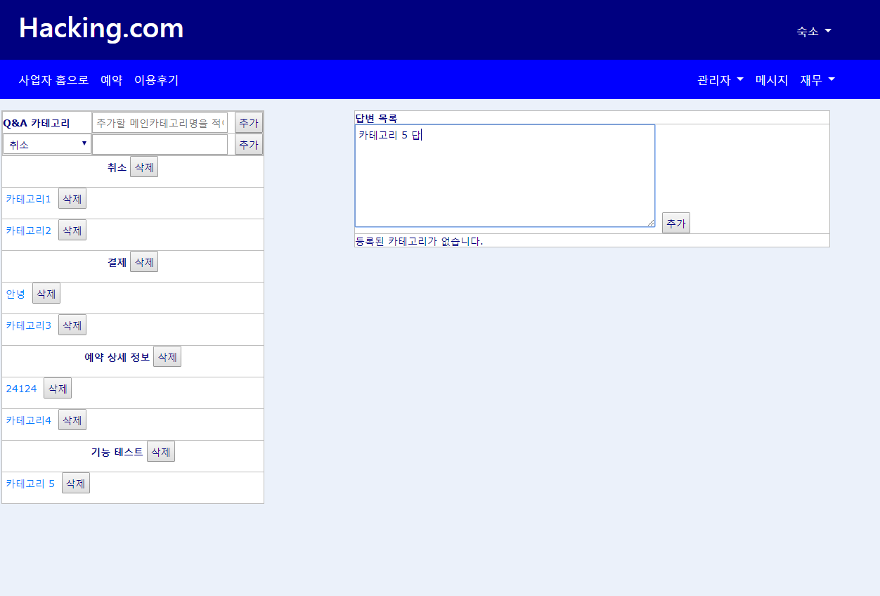
Hacking.com
프로젝트 개요
데이터베이스
UML
상세설명
시연

Slide 47
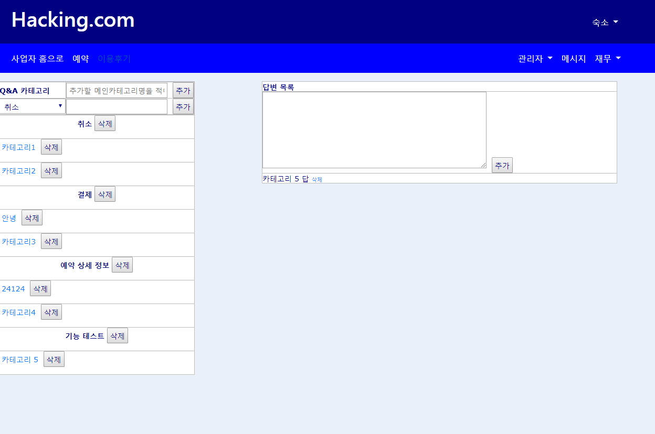
Hacking.com
프로젝트 개요
데이터베이스
UML
상세설명
시연

Slide 48
Hacking.com
프로젝트 개요
데이터베이스
UML
상세설명
시연

Slide 49
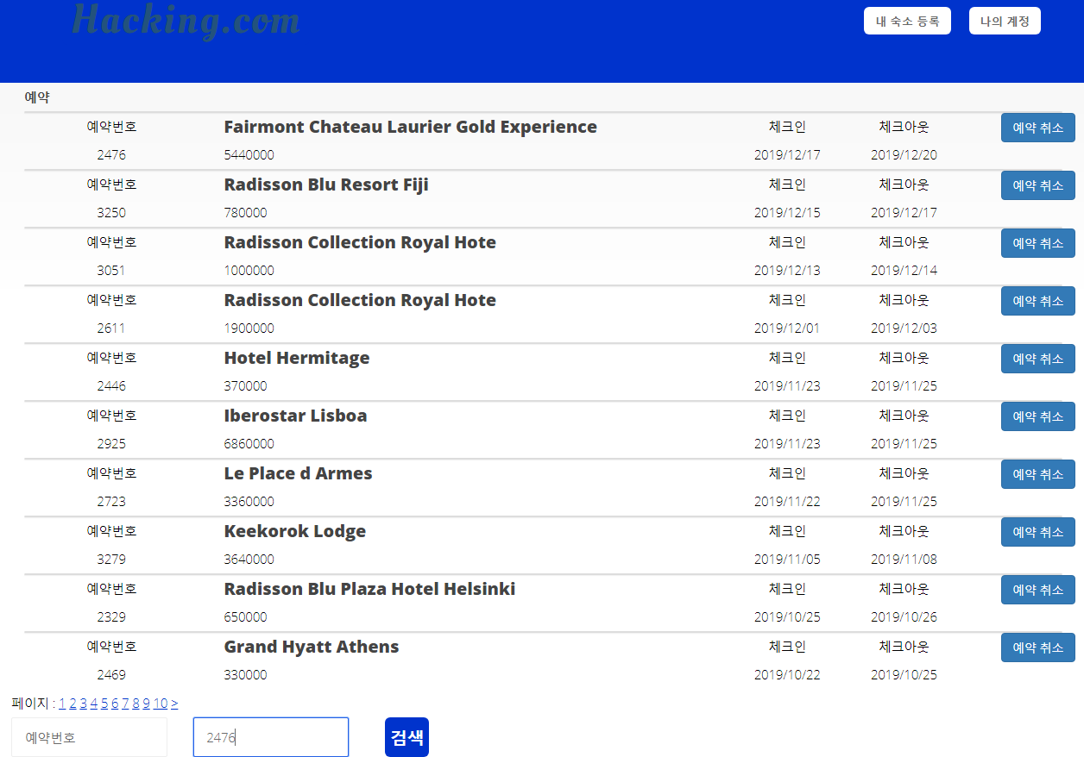
Hacking.com
프로젝트 개요
데이터베이스
UML
상세설명
시연

Slide 50
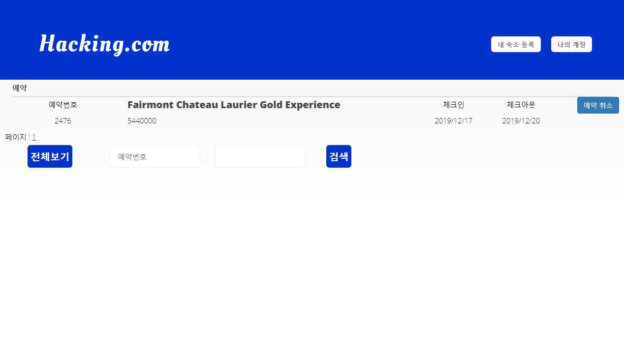
Hacking.com
프로젝트 개요
데이터베이스
UML
상세설명
시연

Slide 51
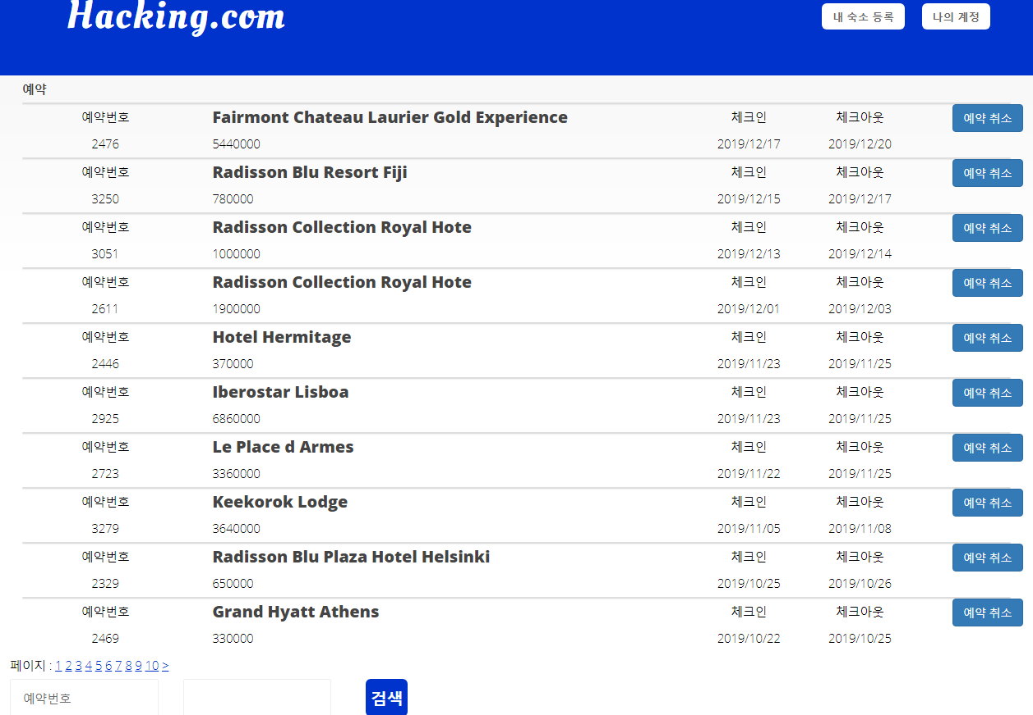
Hacking.com
프로젝트 개요
데이터베이스
UML
상세설명
시연

Slide 52
Hacking.com
프로젝트 개요
데이터베이스
UML
상세설명
시연

Slide 53

Hacking.com
프로젝트 개요
데이터베이스
UML
상세설명
시연

